Slide 1
Реквизиты документов
Выполнил студент 2 курса
Нечаев Кирилл

Slide 2

Государственный герб Российской Федерации (реквизит 01)
Государственный герб Российской Федерации представляет собой четырехугольный, с закругленными нижними углами, заостренный в оконечности красный геральдический щит с золотым двуглавым орлом, поднявшим вверх распущенные крылья. Орел увенчан двумя малыми коронами и – над ними – одной большой короной, соединенными лентой. В правой лапе орла – скипетр, в левой – держава. На груди орла, в красном щите, – серебряный всадник в синем плаще на серебряном коне, поражающий серебряным копьем черного опрокинутого навзничь и попранного конем дракона.

Slide 3

Герб субъекта Российской Федерации (реквизит 02)
Реквизит помещают на бланках документов в соответствии с правовыми актами субъектов Российской Федерации. В этом случае целесообразно указывать на бланке также и наименование государства - Российская Федерация.
На бланках документов могут дополнительно воспроизводиться также утвержденные в установленном порядке изображения (гербы) территорий или населенных пунктов (требования к их оформлению не оговариваются ГОСТ Р 6.30-2003).

Slide 4
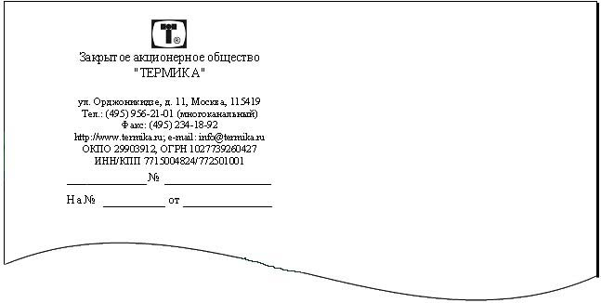
Эмблема организации или товарный знак (знак обслуживания) (реквизит 03)
Эмблема организации — это символическое графическое изображение. Эмблема может представлять собой рисунок, символ, может включать в себя буквенное обозначение. Ряд федеральных ведомств имеет свои геральдические знаки - эмблемы.
Эмблема не может воспроизводиться на бланке, если на нем уже воспроизведены Государственный герб Российской Федерации или герб субъекта Российской Федерации.
.

Slide 5
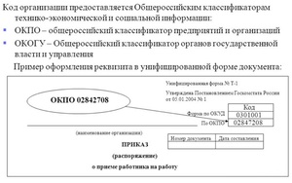
Код организации (реквизит 04)
Каждая организация (юридическое лицо) должна быть зарегистрирована, иметь свой код по Общероссийскому классификатору организаций и предприятий (ОКПО). Так, например, любая организация (юридическое лицо) должна быть зарегистрирована в органах Государственной налоговой инспекции, иметь свидетельство о том, что она внесена в реестр, после чего органы по статистике присваивает организации код по ОКПО. Код представляет собой восьмизначное число, последняя цифра которого печатается через пробел, например код ЧЭМК -0021617 7.

Slide 6
Основной государственный регистрационный номер (ОГРН) юридического лица ( реквизит 05)
Внесение записи в Единый государственный реестр юридических лиц подтверждается свидетельством, выдаваемым юридическому лицу. ОГРН представляет собой 13-значный цифровой код, который помещается в составе справочных данных об организации и только в бланках писем, так же как реквизиты 04 и 06 - «Код организации» по ОКПО и «Идентификационный номер налогоплательщика / код причины постановки на учет» (ИНН/КПП).

Slide 7
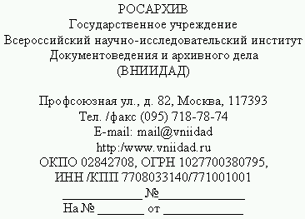
Идентификационный номер налогоплательщика / код причины постановки на учет (ИНН/КПП) (реквизит 06)
Идентификационный номер налогоплательщика (ИНН) – это цифровой код, свидетельствующий о постановке на налоговый учет налогоплательщика – юридического лица, индивидуального предпринимателя, физического лица.
В связи с особенностями учета организаций, определенных положениями Налогового кодекса (статья 83), в дополнение к идентификационному номеру налогоплательщика (ИНН) организации вводится код причины постановки на учет (КПП). 3

Slide 8
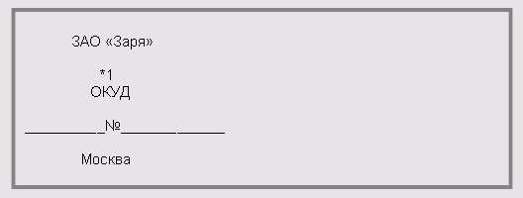
Код формы документа (реквизит 07)
Код формы документа по Общероссийскому классификатору управленческой документации (ОКУД) должен соответствовать коду унифицированной формы документа, содержащемуся в определенном разделе классификатора.
Так, код унифицированной формы служебного письма в ОКУД в разделе «Унифицированная система организационно-распорядительной документации» - 0200200. Данный код может быть заранее нанесен на бланк служебного письма. Код по ОКУД проставляется справа от кода организации. На общем бланке код формы документа впечатывается при составлении конкретного вида документа.

Slide 9
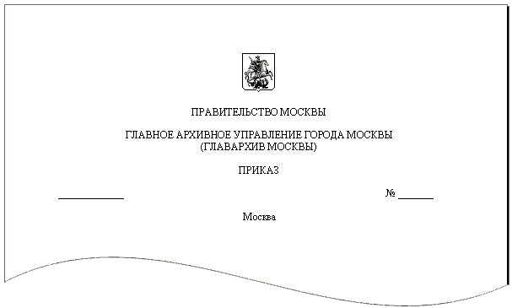
Наименование организации (реквизит 08)
Этот реквизит характеризует автора документа, которым может выступать организация, иногда филиал, территориальное представительство или подразделение, если их руководители имеют право подписи.
Данный реквизит может включать в себя наименование вышестоящей инстанции, которой организация - автор документа подчиняется. Наименования (полные или сокращенные), приводимые в данном реквизите, должны соответствовать наименованиям, приведенным в учредительных документах (в уставе, положении) этих организаций, и всегда приводятся в именительном падеже.

Slide 10
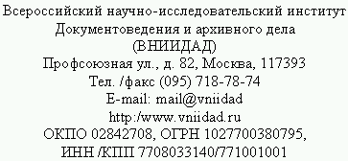
Справочные данные об организации (реквизит 09)
Данный реквизит включает в себя:
почтовый адрес, элементы которого указываются в последовательности, установленной Правилами оказания услуг почтовой связи, утвержденными постановлением Правительства РФ от 26 сентября 2000 г. № 725. Почтовый адрес указывается в следующей последовательности:
наименование улицы, номер дома, название города, области, края или автономного округа, название страны, почтовый адрес Российская Федерация переходит на международную систему написания адреса;
номера телефонов и другие сведения по усмотрению организации (номера факса, номер счета в банке. Может быть указан адрес электронной почты и др.).

Slide 11
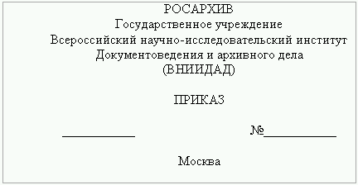
Наименование вида документа (реквизит 10)
Реквизит употребляется только на бланках конкретного вида документа, его наименование регламентируется уставом (положением об организации) и должно соответствовать видам документов, предусмотренным УСОРД - приказ, устав, положение, инструкция и др.
В письме наименование вида документа не указывают.
В бланке конкретного вида документа данный реквизит проставляется после наименования организации - автора документа.

Slide 12
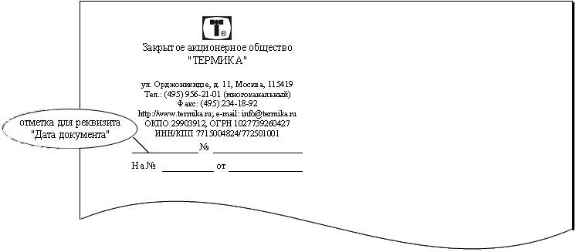
Дата документа (реквизит 11)
Дата документа, указываемая в бланке на месте реквизита 11, является датой подписания (например, служебного письма), датой заседания (в протоколе), датой события (в акте). Существуют также: дата утверждения (в реквизите 16 «Гриф утверждения документа»), даты согласования в реквизите 23 «Гриф согласования документа» и в реквизите 24 «Визы согласования документа». Даты указываются часто в реквизите 20 «Текст документа» и в реквизитах 17, 27-30,

Slide 13
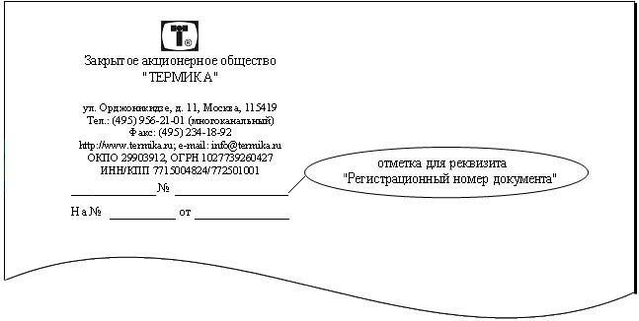
Регистрационный номер документа (реквизит 12)
Реквизит помещается справа от даты и представляет собой порядковый номер документа, присваиваемый ему после подписания, который может дополняться другой информацией (цифровой или буквенной). Дополнительные составные части регистрационного номера будут указывать место хранения документа после его подписания, принадлежность документа к определенному вопросу деятельности по классификатору вопросов деятельности организации и т. д.

Slide 14
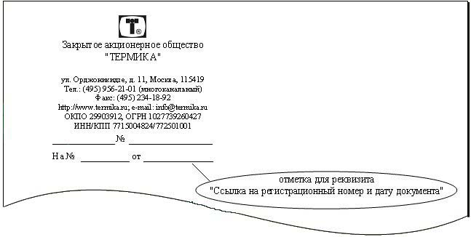
Ссылка на регистрационный номер и дату документа (реквизит 13)
Данный реквизит на бланке письма обозначен следующим образом:
«На №_________от_______» и заполняется только в том случае, если составляется ответ на поступившее в организацию письмо. Реквизит содержит сведения о регистрационном номере и дате поступившего из другой организации документа, которые переписываются из его бланка (реквизиты 11 и 12).

Slide 15
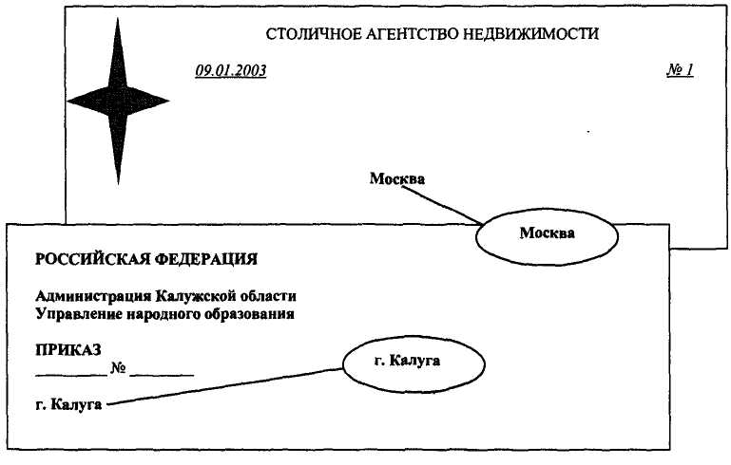
Место составления или издания документа (реквизит 14)
Реквизит употребляется только в общем бланке и бланке конкретного вида документа. Место составления или издания документа указывают только в том случае, когда затруднено его определение по реквизиту 08 «Наименование организации».

Slide 16
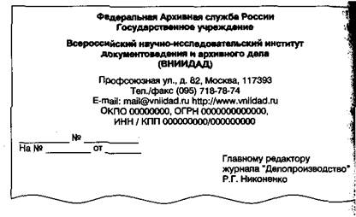
Адресат (реквизит 15)
Данный реквизит чаще всего используется в служебных письмах, а также в указаниях и распоряжениях. Реквизит сложный, состоит из нескольких составных частей, отделяемых одна от другой 1,5—2,0 межстрочными интервалами. Внутри себя каждая составная часть печатается через один интервал. Максимальное число составных частей реквизита «Адресат» включает в себя:
наименование организации;
наименование структурного подразделения;
должность, инициалы и фамилию¹;
почтовый адрес.

Slide 17
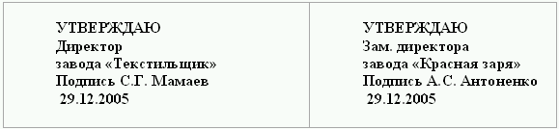
Гриф утверждения документа (реквизит 16)
Гриф утверждения – реквизит официального документа, свидетельствующий о правовом статусе документа.1
Документ утверждается должностным лицом (должностными лицами) или специально издаваемым документом.2
При утверждении документа должностным лицом гриф утверждения документа должен состоять из слова УТВЕРЖДАЮ (без кавычек), наименования должности лица, утверждающего документ, его подписи, инициалов, фамилии и даты утверждения.3

Slide 18
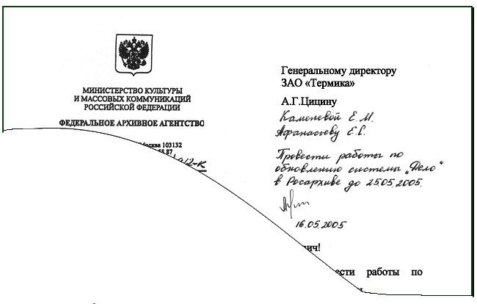
Резолюция (реквизит 17)
Резолюция наносится на документ рукописным способом должностным лицом или должностными лицами, в компетенцию которых входит рассмотрение данного документа и принятие решения об организации его исполнения.
Резолюция помещается всегда на первом листе документа на любом свободном месте, кроме полей.

Slide 19
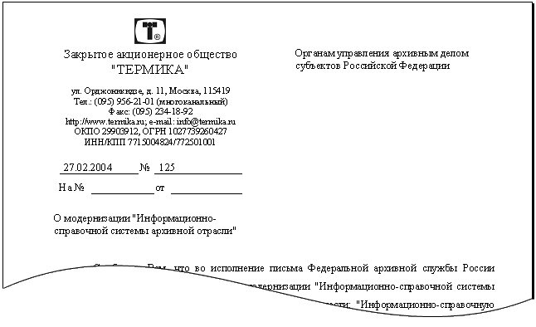
Заголовок к тексту (реквизит 18)
Реквизит 18 должен быть проставлен на всех документах, оформленных на бумаге формата А4. К тексту документов, оформленных на бланках формата А5, заголовок можно не составлять.
Заголовок к тексту документа включает в себя краткое содержание документа и оформляется перед текстом документа, но под реквизитом 13 «Ссылка на регистрационный номер и дату документа» на бланках служебных писем или под реквизитом 14 «Место составления или издания документа» на всех остальных видах бланков.

Slide 20
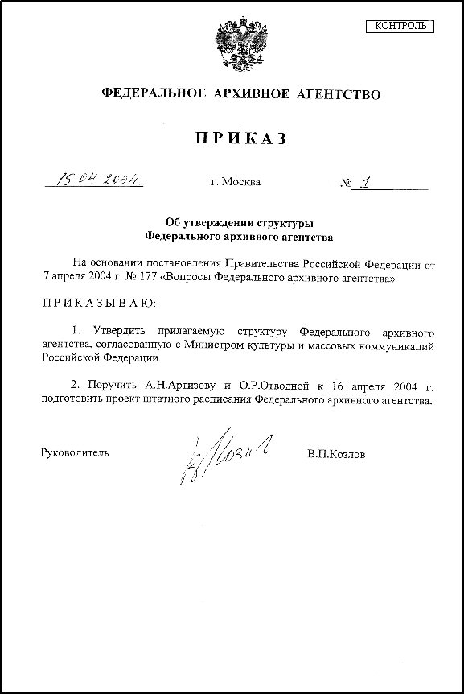
Отметка о контроле (реквизит 19)
Данный реквизит проставляется либо должностным лицом, осуществляющим рассмотрение документов, либо делопроизводственными работниками, осуществляющими контроль исполнения документов.
Реквизит 19 проставляется на верхнем поле первого листа документа в виде буквы «К», словом или штампом «Контроль». Данный реквизит виден, пока идет исполнение документа, но в нем нет необходимости, когда закончена работа над документом, он подшит в дело и информацию, помещенную на левом поле, нельзя прочитать.

Slide 21
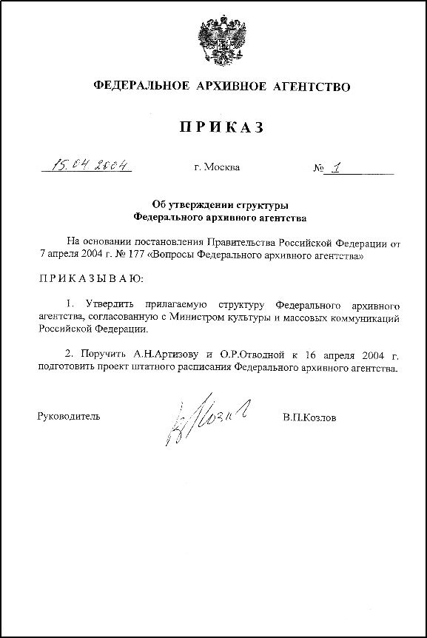
Текст документа (реквизит 20)
Текст документа составляют на русском или национальном языке в соответствии с законодательством Российской Федерации¹ и субъектов Российской Федерации о государственных языках.
Документы, удостоверяющие личность гражданина Российской Федерации, записи актов гражданского состояния, трудовые книжки, а также документы об образовании, военные билеты и другие документы оформляются с учетом национальных традиций наименования на русском языке, а на территории республики, установившей свой государственный язык, оформление указанных документов наряду с русским языком может вестись на государственном языке республики.

Slide 22
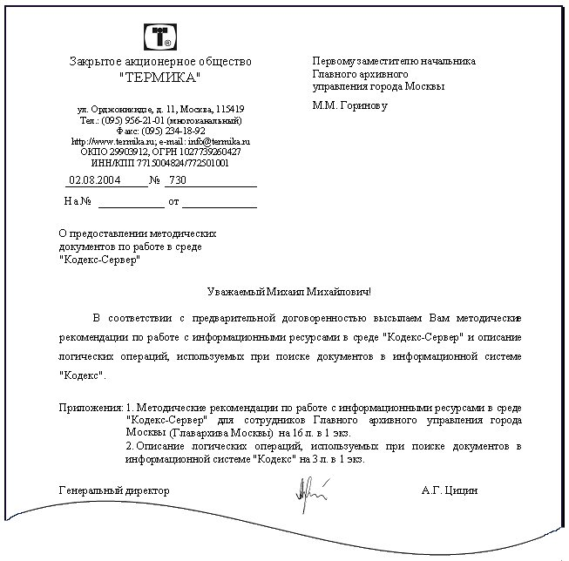
Отметка о наличии приложения (реквизит 21)
В служебных письмах, справках, планах, отчетах, докладных записках отметка о наличии приложения оформляется таким способом: после текста служебного письма от левого поля (нулевое положение табулятора) пишется слово «Приложение» с заглавной буквы, ставится двоеточие и указывается количество листов и экземпляров. Если приложений несколько, то они нумеруются.

Slide 23
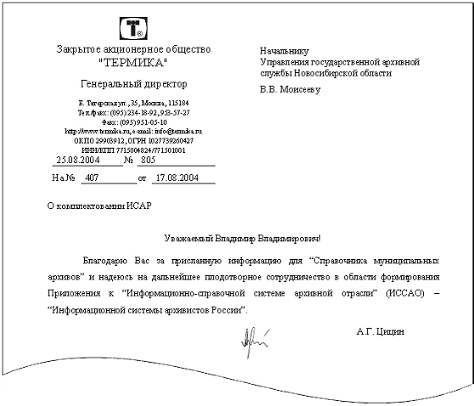
Подпись (реквизит 22)
В состав реквизита 22 «Подпись» входят:
наименование должности лица, подписавшего документ (полное, если документ оформлен не на бланке, и сокращенное, если документ оформлен на бланке). Наименование должности печатается от границы левого поля (нулевое положение табулятора);
личная подпись;
расшифровка подписи (инициалы и фамилия.

Slide 24
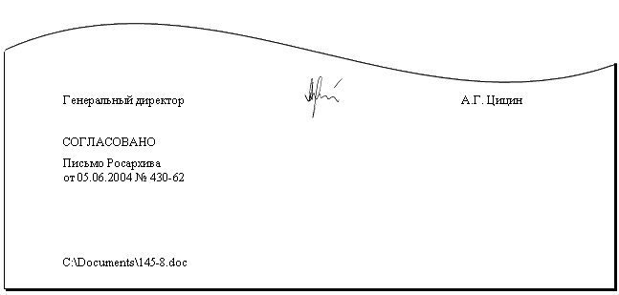
Гриф согласования документа (реквизит 23)
Согласование - это предварительное рассмотрение проекта подготовленного документа. Согласование проводится с целью проверки соответствия содержания текста действующему законодательству, нормативным актам данной отрасли деятельности, проверки правильности оформления документа, оценки качества решения поставленных в нем вопросов.

Slide 25
Визы согласования документа (реквизит 24)
С помощью данного реквизита оформляется внутреннее согласование проекта документа. Виза включает в себя: наименование должности визирующего; личную подпись;
расшифровку подписи (инициалы, фамилию); дату визирования. Например:
Юрисконсульт
личная подпись Л. В. Рыгалова
30.11.2003

Slide 26

Оттиск печати (реквизит 25)
Оттиск печати проставляется при необходимости заверения подписи должностного лица на определенных видах документов, например, на документах, связанных с получением денег и материальных ценностей: гарантийном письме, доверенности, банковском чеке или поручении; на документах, удостоверяющих личность, трудовой стаж и квалификацию: в паспорте, удостоверении личности, трудовой книжке, дипломе, свидетельстве, аттестационном листе и др.

Slide 27

Отметка о заверении копии (реквизит 26)
Копии документов часто используются в управленческой деятельности. Как правило, подписывается первый экземпляр документа, а остальные не имеют личной подписи в реквизите 22 «Подпись». Копии, необходимые для ознакомления с документом в других структурных подразделениях организации, подчиненных организаций, копии исходящих документов (служебных писем, например) должны остаться в деле организации; копии могут выдаваться на руки гражданам для защиты своих прав и интересов (например, копия приказа об увольнении).

Slide 28
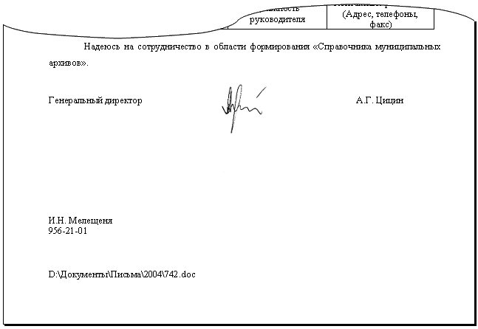
Отметка об исполнителе (реквизит 27)
Для оперативной связи с исполнителем на лицевой или обратной стороне последнего листа документа в левом нижнем углу проставляют фамилию (или фамилию, имя, отчество) и номер его телефона, например:
Чадаева 400 00 74
или
Чадаева Алла Петровна 400 00 74
ГОСТ Р 6.30-2003 включает в состав этого реквизита только указанную информацию, но в организациях может добавляться информация о количестве экземпляров и их распределении, если документ требует особого учета,

Slide 29
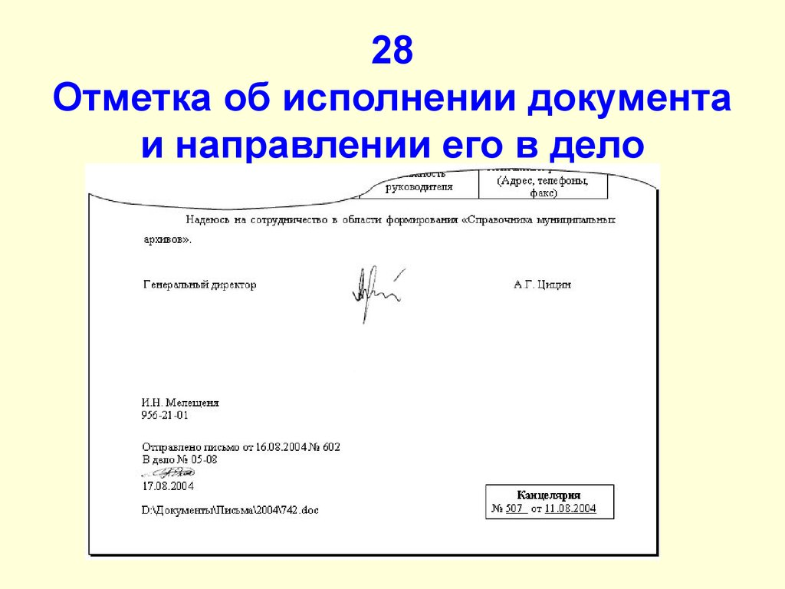
Отметка об исполнении документа и направлении его в дело (реквизит 28)
Этот реквизит проставляют только на исполненных документах, которые нужно подшивать в дело для последующего хранения и использования в справочных целях.
В состав реквизита входят:
ссылка на дату и номер документа, свидетельствующего о его исполнении, или при отсутствии такого документа - краткие сведения об исполнении;
слово «В дело» и номер дела, в котором будет храниться исполненный документ;

Slide 30
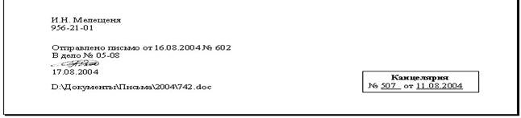
Отметка о поступлении документа в организацию (реквизит 29)
При поступлении документа в организацию важно знать дату, а иногда время поступления, а также необходимо вести количественный учет поступивших документов. Данный реквизит содержит следующие данные: порядковый номер и дату поступления (а при необходимости - часы и минуты). Данный реквизит проставляется штемпельным устройством или вручную. Иногда в этот реквизит включают сокращенное название организации или структурного подразделения, если в организации осуществляется децентрализованная регистрация.

Slide 31
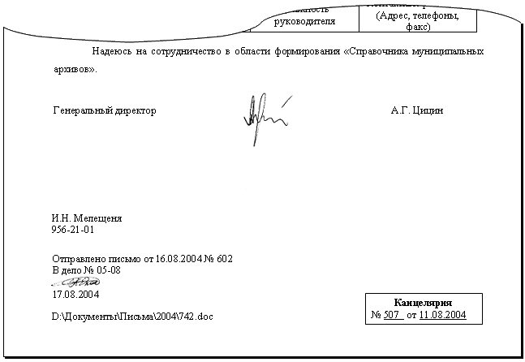
Идентификатор электронной копии документа (реквизит 30)
Если документ создан на компьютере или введен в базу данных организации (в память ПК), то часто возникает необходимость быстро его найти для использования в дальнейшем в работе. Данный реквизит установлен с целью облегчения поиска документа и содержит следующую информацию:
имя файла;
код оператора;
а также другие поисковые данные.

